Slide 1

Salud mental de los trabajadores en la industria de la tecnología
Proyecto data analyst
Nombre : Waldir ramos
Curso: data analyst

Slide 2
Introducción:
La salud mental de los trabajadores es un aspecto fundamental del bienestar general y del rendimiento en cualquier sector.
Como se sabe las empresas tecnológicas tienden a tener un ritmo de trabajo acelerado y un entorno altamente competitivo, lo cual puede exacerbar estos problemas.
Por lo tanto, es crucial abordar estos problemas de manera efectiva, implementando estrategias de apoyo y promoviendo un equilibrio saludable entre la vida laboral y personal.

Slide 3
Objetivo:
Entender y conocer si es que el trabajo en este rubro(de la tecnología) conlleva a tener problemas de salud mental y si estos afectan o no, a tu trabajo.

Slide 4
Recolección de datos:
Fuente de datos: Los datos fueron obtenido de la comunidad de kaggle, es una encuesta que se realizó a trabajadores de la industria tecnológica en el año 2014.
A continuación el enlace de esta: https://www.kaggle.com/datasets/osmi/mental-health-in-tech-survey/data

Slide 5
Metodología:
Tecnicas utilizadas:
Exploración de datos(EDA)
Visualizaciones.
Modelado(Random Forest)
Herramientas empleadas:
Python(Pandas, seaborn, Scikit-learn,etc)
Power Point

Slide 6
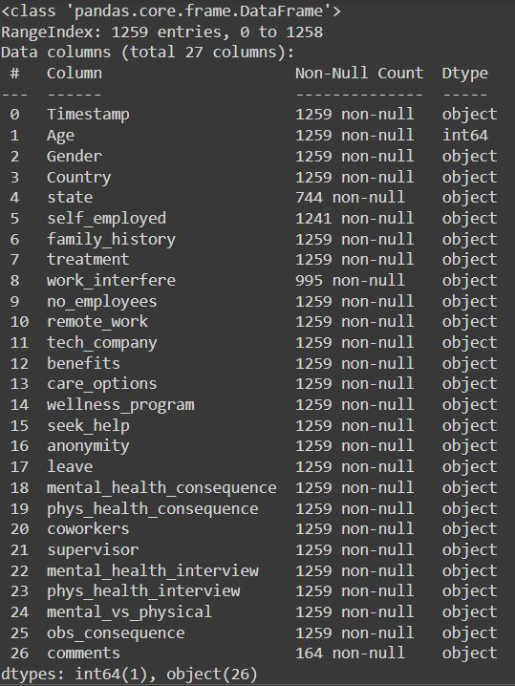
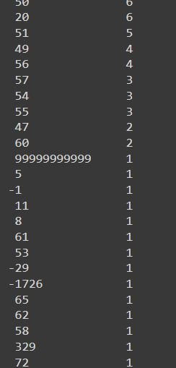
Datos:

Slide 7
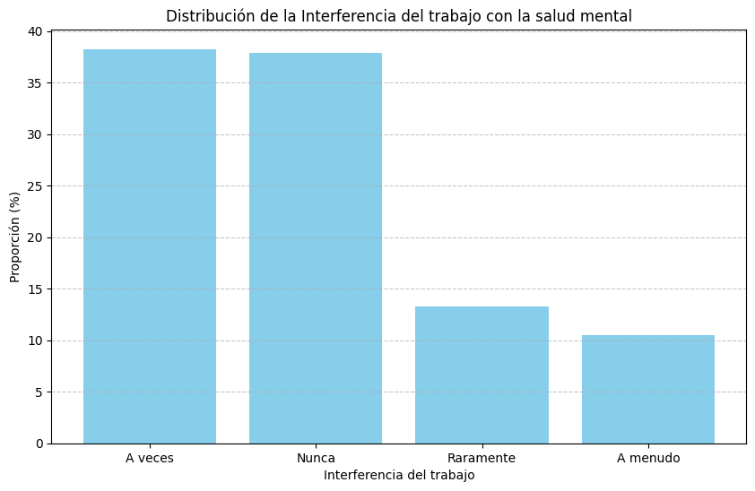
Analisis de datos:

Slide 8
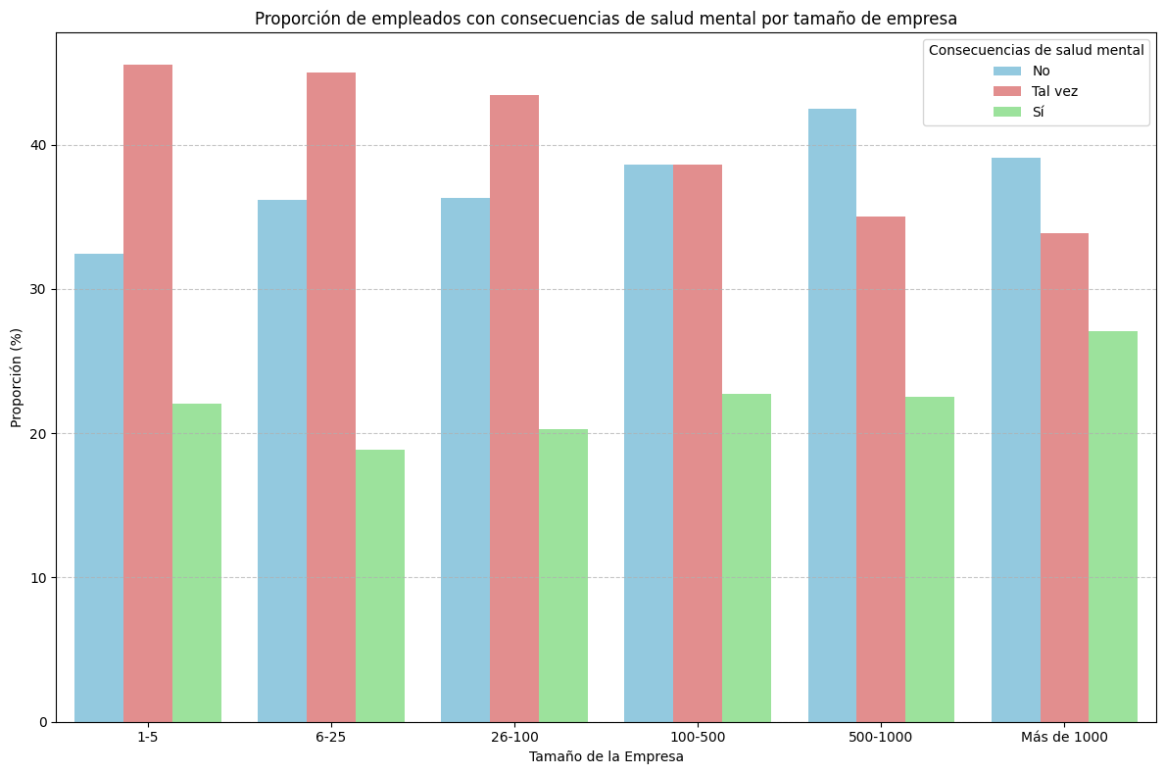
Analisis de Datos:

Slide 9

MOdelo de aprendizaje automático(ML):
. El modelo de ML que se utizó fue el de Random Forest, ya que mi característica objetivo era de clasificación, opte por esta.
Mi resultado fue el siguiente utilizando la métrica accuracy:
Utilizando para mi modelo un: 'n_estimators=45, random_state=42'
Además de un train split con un 'test_size del 0.3

Slide 10
CONCLUSIONES
En conclusión, el análisis realizado sobre la salud mental de los trabajadores en la industria tecnológica revela una prevalencia significativa de afecciones relacionadas con el bienestar psicológico de estos, con porcentajes significativos con mas del 10% de los encuestados.

Slide 11
RECOMENDACIONES
Fomentar un ambiente de trabajo positivo.
Proporcionar recursos adecuados para el bienestar mental, esto puede no solo mejorar la calidad de vida de los empleados, sino también aumentar la productividad.
Implementar encuestas y herramientas de evaluación periódicas para medir el bienestar mental de los empleados.

